Slide 1

Aktivnosti obuke
Pregled tehničkih inovacija u upravljanju parkiranjem
Riccardo Enei, ISINNOVA, svibanj 2020.

Slide 2
Tehnička rješenja

Slide 3
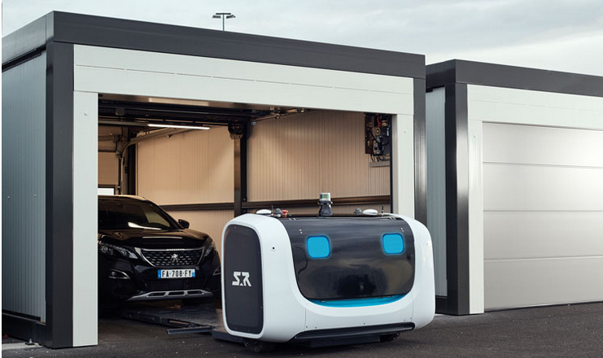
Pregled inovacija u parkiranju
#1: Automatizirani roboti za pomoć pri parkiranju
Automatizirani sustav parkiranja funkcionira s pomoću robota za odabir automobila i njihovo učinkovitije parkiranje na tradicionalnom parkirnom mjestu. Sustav je instaliran u zračnoj luci Lyon-Saint Exupéry 2018. godine.
Https://Www.Internationalairportreview.Com/News/82979/Lyon-airports-new-robotic-car-parking/

Slide 4
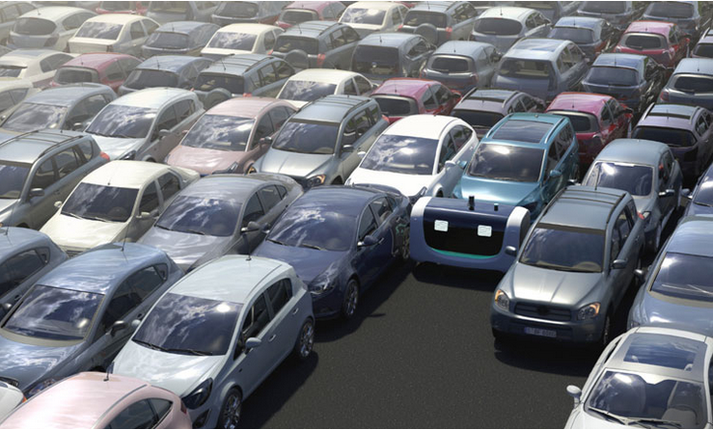
Pregled inovacija u parkiranju
#1: Automatizirani roboti za pomoć pri parkiranju
Posljedice: Smanjuje ekološki otisak eventualno stvarajući 50 posto više prostora na istoj površini povećanjem gustoće parkiranja i blokiranjem parkirališta. Tako se čuva integritet okolnih tala
Ograničuje emisije CO2 eliminiranjem prometa osobnih vozila na parkiralištima. Roboti rade s električnim motorom koji ne emitira CO2
Https://www.Internationalairportreview.Com/News/82979/Lyon-airports-new-robotic-car-parking/

Slide 5
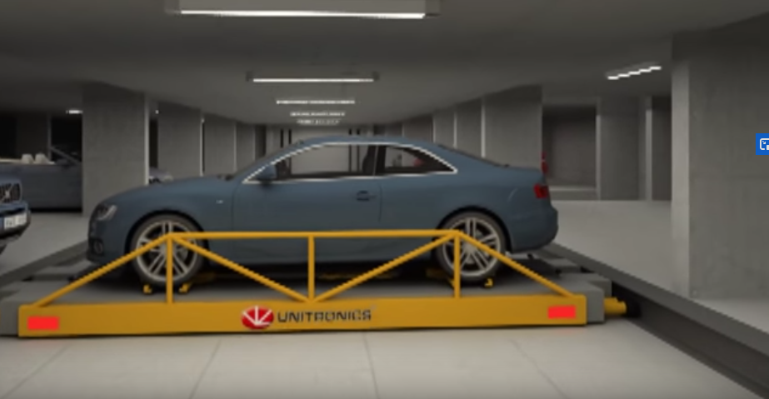
Pregled inovacija u parkiranju
#2: Dizala parkirnih mjesta
Djeluje primjenom mehaničkih dizala za skladištenje vozila u raspoloživom nadzemnom prostoru, omogućujući uporabu volumena umjesto prostora, kao što je to kod tradicionalnih parkirnih sustava. Time se osigurava da više vozila može zauzeti potpuno isto parkirno mjesto, a mogu se naslagati dva, pa čak i do tri, odjednom.
https://www.youtube.com/watch?v=qMWki9Ssdh4

Slide 6
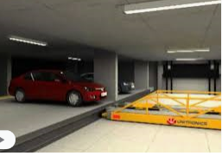
Pregled inovacija u parkiranju
#2: Dizala parkirnih mjesta
Posljedice : Sustav za dizanje parkirnih mjesta poznat je kao sustav koji se upotrebljavao u razvoju Zapadnog Hollywooda (Kalifornija, SAD) kako bi se uštedjelo oko 7000 četvornih metara nekretnina.
https://www.youtube.com/watch?v=qMWki9Ssdh4

Slide 7
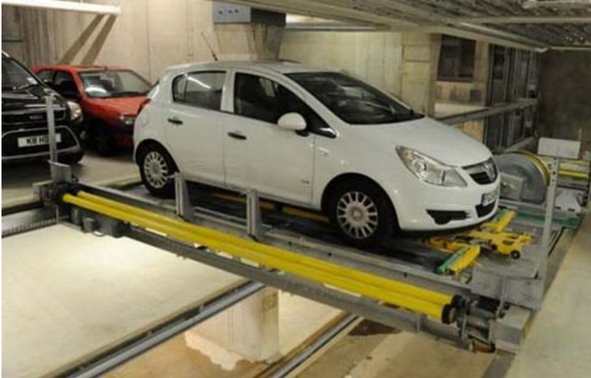
Pregled inovacija u parkiranju
#3: Robotsko parkiranje automobila
Iako su pomalo slični automatiziranim robotima pomoćnicima; razlika je u parkiralištu na zahtjev u stilu skladišta koje oni omogućuju. Ovi sustavi maksimaliziraju prostor i vrijeme parkiranja te osiguravaju da vozila mogu biti dostupna u roku od nekoliko minuta nakon vlasnikovog poziva.
https://www.birminghammail.co.uk/news/local-news/birminghams-return-to-robotic-parking-132679
PARK4SUMP • Sesija obuke - Riccardo Enei

Slide 8
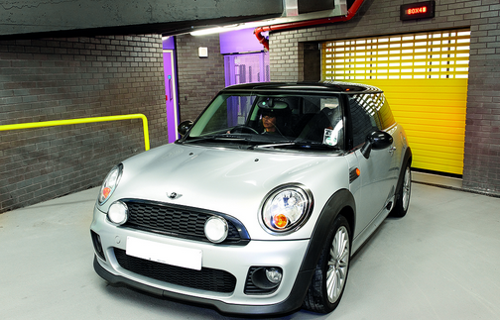
Pregled inovacija u parkiranju
#3: Robotsko parkiranje automobila
Posljedice : Sustav, koji proizvodi njemačka tvrtka Wohr, može primiti sve veličine vozila i energetski je učinkovit, jer smanjuje potrebu za rasvjetom i ventilacijom koja je potrebna u podzemnim višeetažnim prostorima (npr. Cube Car Park u Birminghamu, Velika Britanija).
https://www.birminghammail.co.uk/news/local-news/birminghams-return-to-robotic-parking-132679

Slide 9
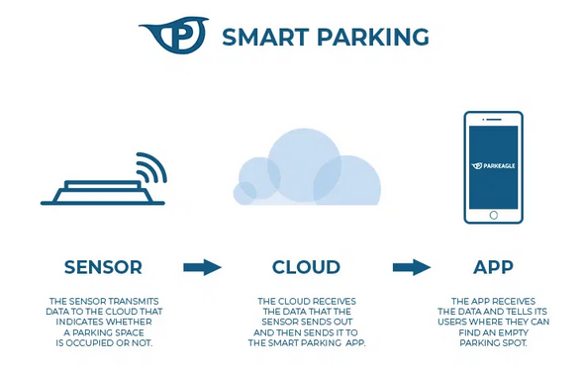
Pregled inovacija u parkiranju
#4: Senzori za pametno parkiranje
Senzori komuniciraju u stvarnom vremenu s pomoću sustava Parking-Routing-Information-System (Sustav informacija za usmjeravanje pri parkiranju - PRIS) kako bi vozače vodio do dostupnih parkirnih mjesta.

Slide 10
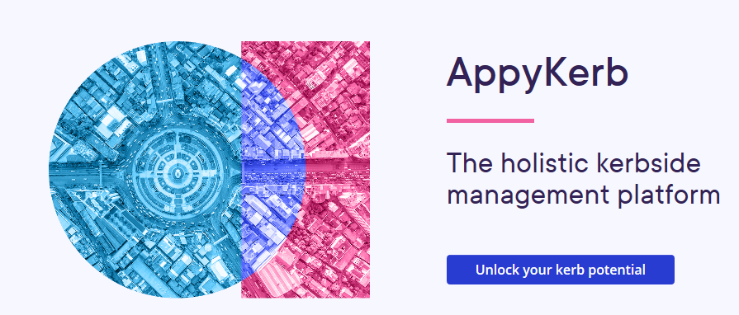
Pregled inovacija u parkiranju
#9: Senzori za pametno parkiranje
Posljedice: Velika većina (87 posto) vozača ispitanih u Harrogateu (Ujedinjeno Kraljevstvo) smatra ovo rješenje prikladnijim od uporabe automata za plaćanje i prikazivanje, ostajali su u odjeljcima dulje od usporedivih ostajanja u slučaju automata plaćanje i prikazivanje – u prosjeku 10 minuta više za mjesta na ulici i 50 minuta više za mjesta izvan ulice, što je rezultiralo povećanim prihodima za lokalne vlasti i više vremena koje pojedinci provode na ulici.
https://appyway.com/kerbside-management/
Notes:
The UK company AppyParking is introducing smart parking schemes across several towns and cities, helping to reduce driver stress, congestion and emissions generated while looking for parking spaces by navigating drivers directly to available bays.
AppyParking has worked with a number of UK authorities, including Harrogate Borough Council, North Yorkshire County Council, and Coventry City Council, to install sensors in Pay and Display parking bays. This means users who download the app can see real-time availability of spaces and eventually EV chargepoints across the cities.
The report from the UK Department for Transport https://assets.publishing.service.gov.uk/government/uploads/system/uploads/attachment_data/file/846593/future-of-mobility-strategy.pdf shows details on the Harrogate case study.

Slide 11
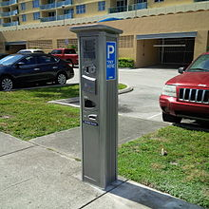
Pregled inovacija u parkiranju
#5: Način plaćanja po registarskoj pločici
Tehnologija omogućuje vozačima da plaćaju parkirna mjesta registrirajući svoj broj tablice na parkirališnom kisosku, a zatim plaćaju kreditnom karticom ili gotovinom. Oni mogu unaprijed rezervirati prostor koliko god žele i ako trebaju obnoviti, mogu to učiniti na daljinu putem aplikacije.
https://en.wikipedia.org/wiki/Pay-by-plate_parking

Slide 12
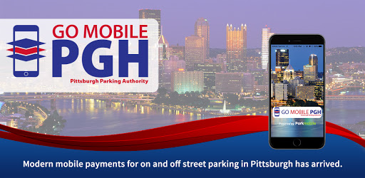
Pregled inovacija u parkiranju
#5: Način plaćanja po registarskoj pločici
Posljedice : Sustav je implementiran u Pittsburghu 2012. godine, a od tada je grad prijavio povećanje prihoda od parkiranja. Istodobno je došlo do velikog pada broja izdanih ulaznica.
http://www.gomobilepittsburgh.com/

Slide 13
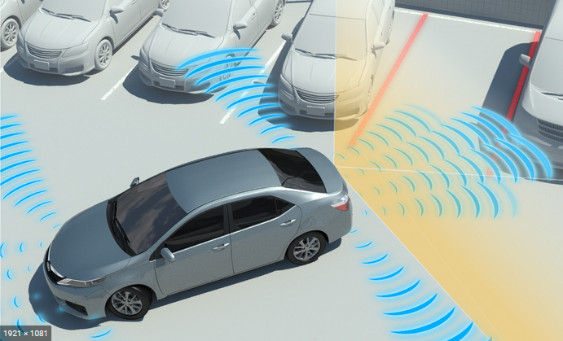
Pregled inovacija u parkiranju
#6: 3D dizajn i signalizacija parkirališta: pomoć pri parkiranju
3D dizajn i signalizacija oblikuju uporabu inovativnih tehnologija kao što je pomoć pri parkiranju. Tehnologija primjenjuje senzore ugrađene u branik vozila u svrhu senzibilizacije i signalizacije o promjeni smjera i preprekama vozaču.
https://www.bosch-mobility-solutions.com/en/products-and-services/passenger-cars-and-light-commercial-vehicles/driver-assistance-systems/parking-aid/

Slide 14
Pregled inovacija u parkiranju
#6: 3D dizajn i signalizacija parkirališta: pomoć pri parkiranju
Posljedice : Prednosti sustava za vozače:
Udobnost i podrška pri parkiranju i manevriranju
Izbjegavanje dosadnih popravaka koji proizlaze iz malih udaraca i ogrebotina
Učinkovitija uporaba uskih parkirnih mjesta

Slide 15
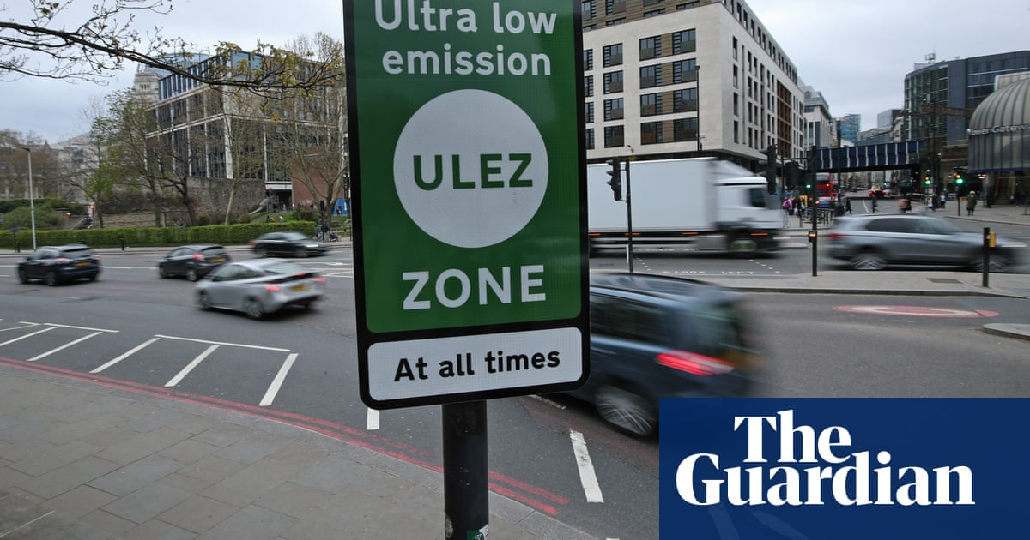
Pregled inovacija u parkiranju
#7: Naknade za parkiranje na temelju onečišćenja
Najekološkiji automobili poput električnih, hibridnih i vozila sa štedljivom potrošnjom goriva uživaju u popustu, dok „prljaviji“ automobili plaćaju nadoplatu. Sustav je uveden u Madridu 2004. godine u nastojanju da se smanji ugljični otisak u gradu, a slijedi London 2018. godine.
https://www.theguardian.com/world/2020/apr/16/uk-cities-postpone-clean-air-zone-plans-due-to-covid-19-crisis

Slide 16
Pregled inovacija u parkiranju
#7: Naknade za parkiranje na temelju onečišćenja
Posljedice : Vlada promovira zone s čistim zrakom kao najbolji način da utječe na ponašanje vozača. Ali to traje nekoliko godina dok se uspostavi, a k tome zahtijeva znatne troškove. Bez potrebne fizičke infrastrukture, parkiranje bazirano na emisijama osigurava slične rezultate u dijelu troškova i može se postaviti u roku od nekoliko tjedana.
https://www.europeanparking.eu/media/1542/3_uk_cityoflondon_ringgoebp_presentation.pdf

Slide 17
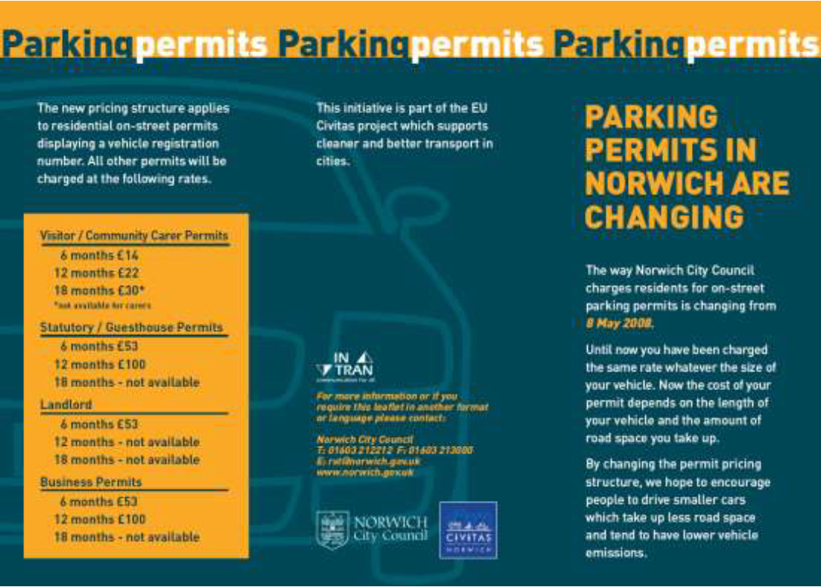
Pregled inovacija u parkiranju
#8: Parkirališne pristojbe na temelju duljine vozila
Veća i dulja vozila općenito su skuplja. Sustav uvodi demokratsku mjeru kako bi vozači platili koliko prostora upotrebljavaju, a ne samo koliko dugo ga upotrebljavaju. Na taj način ljudi imaju poticaje za ulaganje u manje automobile, baš kao što parkiranje na temelju zagađivanja potiče čišća vozila. Mjera je uvedena u Norwichu (Velika Britanija) 2008. godine.
https://civitas.eu/sites/default/files/720-2.pdf

Slide 18
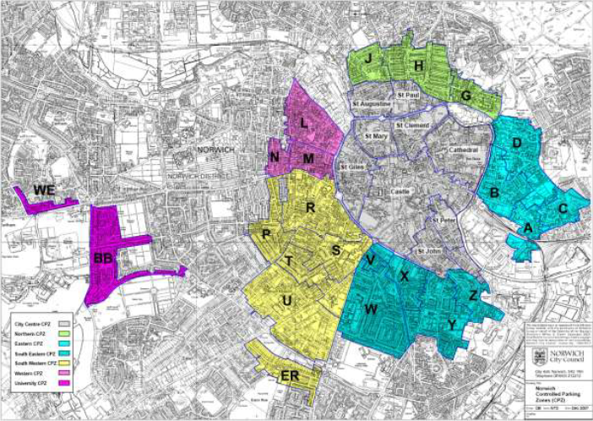
Pregled inovacija u parkiranju
#8: Parkirališne pristojbe na temelju duljine vozila
Posljedice: U Norwichu (Ujedinjeno Kraljevstvo), kada se izračunavao potencijal strategije cijena parkiranja za utjecaj na manje automobile, pokazalo se zapanjujućih 2700 tona smanjenja CO2 u najoptimističnijim scenarijima te do 300 tona u najopreznijim
https://civitas.eu/content/measure-result-influencing-choice-vehicle-towards-smaller-and-more-fuel-efficient-vehicles
Notes:
More on this trial, impacts and implmentation can be found in the CIVITAS SMILE (2006) evaluation report Influencing the choice of vehicle towards smaller
and more fuel efficient vehicles in https://civitas.eu/sites/default/files/720-2.pdf . The report deals with the implementation stages of the measure, discussing limitations and potential benefits of vehicle lengths parking fees measures.

Slide 19
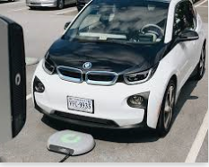
Pregled inovacija u parkiranju
#9: Bežično punjenje na parkirnim mjestima
Nekoliko bežičnih rješenja za punjenje električnih vozila već je dostupno, a s pružateljima usluga poput Pluglessa, moguće je uživati u bežičnom punjenju na parkirnim mjestima.
https://www.pluglesspower.com/

Slide 20
Pregled inovacija u parkiranju
#9: Bežično punjenje na parkirnim mjestima
Posljedice i provedba :
WiCh – Bežično punjenje električnih vozila – bila je opsežna, 18-mjesečna korisnička studija (2017.) o induktivnom punjenju, koja je obuhvatila 20 vozila u postojećim voznim parkovima, koje će korisnici testirati u svom uobičajenom radu u Švedskoj. Automobili su distribuirani na 8 različitih lokacija na jugu Švedske, u gradovima Stockholmu, Uppsali i Gothenburgu.
Norveška će na parkiralištima u Oslu instalirati prve svjetske bežične stanice za punjenje električnih automobila za taksije. Bežični projekt brzog punjenja smanjit će klimatske emisije iz taksi sektora do 2023. godine.

Slide 21
Prednosti

Slide 22
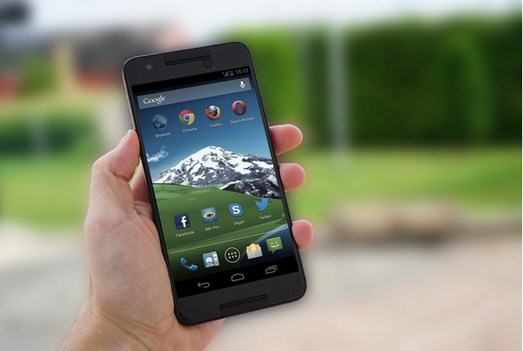
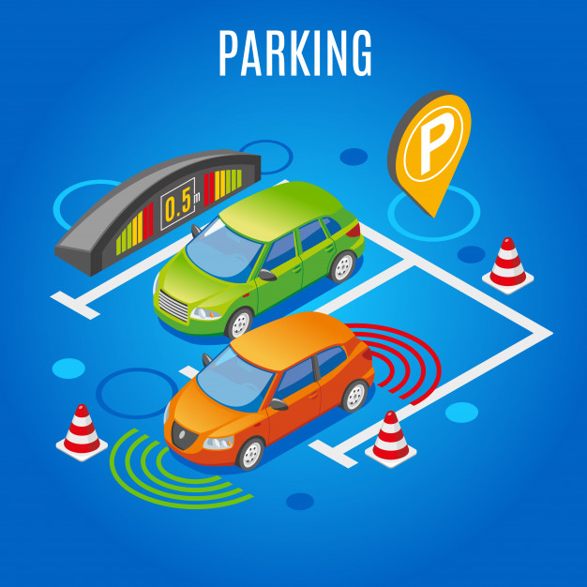
Prednosti tehničkih rješenja
  Smanjiti vrijeme kruženja za pretraživanje parkirališta
  Smanjenje zastoja i emisija
  Poboljšanje osiguranja parkiranja
  Povećanje dotoka zarade
  Poboljšanje dostupnosti parkirališta
  Povećanje stope zauzimanja parkirnih mjesta
  Podrška lokalnom gospodarstvu
  Poboljšanje kvalitete života
  Poboljšanje sigurnosti

Slide 23
Utjecaji tehničkih rješenja: SF Park
San Francisco Park bio je jedan od prvih gradova koji je usvojio dinamički pristup određivanju cijena parkiranja.
Cijene se razlikuju po bloku, dobi dana i danu u tjednu kako bi se postigla ciljana stopa zauzimanja jednog do dvaju dostupnih mjesta na svakom segmentu ceste.
Dostupnost parkirnih mjesta možete otkriti na stranicama SF Parka ili putem mobilne aplikacije.

Slide 24
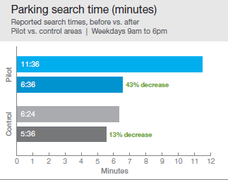
Utjecaji tehničkih rješenja
Rezultati u pilot područjima San Francisco Sfparka (pametni mjerači parkiranja koji mijenjaju cijene prema lokaciji, dobi dana i danu u tjednu).
  U pilot područjima SFparka, količina vremena o kojoj je većina ljudi izvijestila da im je trebalo dok pronađu prostor, smanjena je za 43 posto, u usporedbi s 13 posto smanjenja u kontrolnim područjima.
Notes:
SFpark was a federally-funded demonstration of a new approach to managing parking. It used better information, including real-time data where parking is available, and demand-responsive parking pricing to help make parking easier to find. As a federally-funded demonstration of a new approach to managing parking, the SFpark project collected an unprecedented data set to enable a thorough evaluation of its effectiveness.
Evaluation findings
The San Francisco Municipal Transportation Agency (SFMTA) evaluated the SFpark pilot project to see how effectively this approach to managing parking delivered the expected benefits. The evaluation showed that after SFpark, San Francisco saw:
Average parking rates were lower
Parking availability improved
It is easier to find a parking space
It is easier to pay and avoid parking citations
Greenhouse gas emissions decreased
Vehicle miles traveled decreased
The SFMTA produced four documents as part of the evaluation, available online:
Summary of the evaluation findings
Full evaluation report
Overview of SFpark
Technical “how to” manual
http://sfpark.org/about-the-project/pilot-evaluation/

Slide 25
Utjecaji tehničkih rješenja
Rezultati u pilot zonama San Francisco Sfparka (prepreke za prevladavanje i rješenja)
  Usklađivanje naplate bio je izazov. Dok cijena koja se kreira prema potražnji pruža očekivane prednosti, one su izraženije tamo gdje većina ljudi plaća po metru. Podaci iz pilotske procjene potvrdili su da su mnogi blokovi kontinuirano imali nisku naplatu, što se događalo kad su automobili parkirani bez plaćanja po metru.
Rješenja
  Kako bi se pomoglo povećati izvršenje plaćanja, plaćanje je olakšano u pilot područjima. Usluga PayByPhone je uvedena kao i novi mjerači koji prihvaćaju plaćanje kreditnom karticom, parkirnim karticama i kovanicama.

Slide 26
Utjecaji tehničkih rješenja
Rezultati u pilot zonama San Francisco Sfparka (prepreke za prevladavanje i rješenja)
  Regulatorne prepreke za ovaj pristup. Trenutačno zakonodavstvo sprječava naplaćivanje za kratke boravke do pet minuta, što znači da automatsko naplaćivanje uz mala povećanja vremena nije moguće.
Rješenja
  Središnja vlada trebala bi omogućiti dinamičko upravljanje omogućavanjem naplate u malim povećanjima i uvođenjem dinamičkih poreza na promet.

Slide 27
Utjecaji tehničkih rješenja
Rezultati u pilot zonama San Francisco Sfparka (prepreke za prevladavanje i rješenja)
  Tehnološka složenost u upravljanju sustavom . S tehnološkog gledišta, korištenje podataka od više dobavljača i izvora zahtijeva značajno čišćenje, sastavljanje i usklađivanje podataka.
Rješenja
  Savjetnici na licu mjesta za rad izravno s lokalnim komunalnim osobljem bili su ključni u radu s brojnim pitanjima obrade podataka.

Slide 28
Utjecaji tehničkih rješenja: pametno parkiralište u Trevisu (IT)
  Grad Treviso (85 000 stanovnika) od 2010. godine opremljen je inovativnim sustavom upravljanja parkiranjem, temeljenom na primjeni senzora magnetske indukcije postavljenih ispod svakog pojedinog parkirnog mjesta.
  To omogućuje stalnu komunikaciju s mjeračima parkiranja i centralnim sustavom putem sustava prijenosa. Sustav za svako od 2400 parkirnih mjesta u povijesnom centru pruža podatke o zauzeću i prometu u stvarnom vremenu.
  Zahvaljujući europskom sufinanciranju (projekt Life + PERHT), sustav je 2015. godine proširen stativima za zauzimanje/oslobađanje povijesnog centra.
Notes:
Benefit of the new Treviso App: The new APP allows for more flexibility: it will be possible to pay for an occasional stop without the need for registration by the user, using their credit card: TrevisoApp will also be able to administer multiple payment titles. For example, a family will be able to manage multiple vehicles from a single account, (even those used by their children).

Slide 29
Utjecaji tehničkih rješenja: pametno parkiralište u Trevisu (IT)
  U 2019. godini integrirana je nova aplikacija (TrevisoApp) u Smart Parking Systems:
  ✅ omogućuje korisniku veću fleksibilnost plaćanja za stvarno vrijeme parkiranja, bez ikakvog posredovanja (npr. više vozila s jednim računom);
  ✅ vozača vodi do parkirališta, omogućujući mu da odabere najbržu rutu i smanji utjecaj na okoliš u gradu;
  ✅ dodaje mogućnost dodavanja virtualnih pretplata kako bi se zadovoljile specifične urbane potrebe (zaštićene kategorije, punjenje štandova za električne automobile, ...).
Notes:
Benefit of the new Treviso App: The new APP allows for more flexibility: it will be possible to pay for an occasional stop without the need for registration by the user, using their credit card: TrevisoApp will also be able to administer multiple payment titles. For example, a family will be able to manage multiple vehicles from a single account, (even those used by their children).

Slide 30
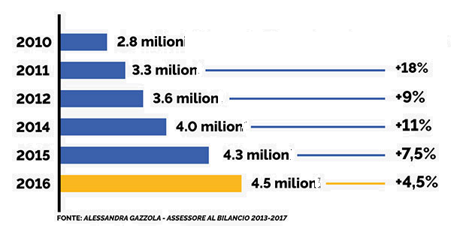
Utjecaji tehničkih rješenja
Rezultati u Treviso (IT) Iparku (bežični senzori instalirani na plaćenim parkiralištima i TrevisoApp za plaćanje i rezervaciju).
Povećanje prihoda (+60 %) od parkiranja nakon implementacije Iparka (2010.)

Slide 31
Utjecaji tehničkih rješenja
Rezultati u sustavu Treviso (IT) Ipark (prepreke za prevladavanje).
  Kompleksnost upravljanja rješenjem (vođenje) Općina Treviso 2009. bila je svjesna kompleksne administracije pametnih rješenja za parkiranje (senzori, mjerači, hardver i softver itd.)
Rješenja
  Učinkovit regulatorni okvir i čvrsto upravljanje bili su ključni elementi za uspješnost rješenja, posebice osiguravanje duge koncesije za pobjednika natječaja

Slide 32
Omogućivači i barijere

Slide 33
Ključni omogućivači tehničkih rješenja
  Omogućavanje dostupnosti otvorenih podataka i izvornog koda : U interesu promicanja pristupa podacima mogu biti dostupni otvoreni podaci i otvoreni izvorni kod. To omogućuje razvojnim inženjerima i istraživačima da implementiraju vlastite inovacije za poboljšanje sustava parkiranja;
  Podržavanje razvoja i uporabe standardiziranih podataka : primjerice, kao u Velikoj Britaniji, gdje bi Savez za standarde parkirališta (APDS), koji su formirali Međunarodni institut za parkiranje i mobilnost (IPMI), Britanska udruga parkirališta (BPA) i Europska udruga parkirališta (EPA), s misijom razvoja standardiziranih podataka, mogao dovesti do lakših i jednostavnijih načina plaćanja diljem zemlje:
Notes:
DATA STANDARDS
The Alliance for Parking Data Standards (APDS), formed by the International Parking & Mobility Institute (IPMI), the British Parking Association (BPA), and the European Parking Association (EPA), is a not-for-profit organization with the mission to develop, promote, manage, and maintain a uniform global standard that will allow organizations to share parking data across platforms worldwide. The web site https://www.allianceforparkingdatastandards.org/news provides information on the association key initiatives.

Slide 34
Ključne prepreke za provedbu
  Tehnologija: robusnost senzorskih uređaja – Cijena koja odgovara na potražnju pomaže poboljšati upravljanje parkiranjem i optimizirati rezultate, ali odgovarajuća prepreka dolazi od toga funcionira li tehnologija ili ne (ili kada); npr. brza razgradnja baterije, elektromagnetske smetnje, operativna kontrola prijenosa podataka;
  Regulatorne barijere: Potrebna je fleksibilna zakonodavna regulativa kako bi se omogućilo da parkirna mjesta budu višenamjenska, tako da ovlašteno tijelo može često mijenjati njihovo označavanje. Primjerice, mjesta za stanare prazna tijekom dana mogu biti dostupna za kratke boravke i naplatiti se po različitim cijenama po minuti.
  Investicije: Početna ulaganja unaprijed bila bi prepreka, čak i ako bi dugoročne uštede u troškovima učinkovitosti i provedbe – kao i dodatni prihodi od mikrotransakcija – mogle poboljšati ukupnu financijsku poziciju.
Notes:
An overview on technical barriers in the use of sensors for dynamic demand-responding parking pricing can be found in the
San Francisco SFpark Pilot Project Evaluation: http://sfpark.org/about-the-project/pilot-evaluation/

Slide 35


Hvala vam!
Riccardo Enei
Podaci za kontakt
ISINNOVA, Italija
Via Sistina 42, 00187, Rim
renei@isinnova.org
http://www.civitas.eu

